Slide 1
基礎物理学
F 原 道寛 教授

Slide 2
基礎物理学：第４章 電磁気
4.1静電界
4.1.1静電気力
4.1.2電解
4,1.3電位差
4.2直流
4.2.1電圧と電流
4.2.2直流回路
4.2.3電流のする仕事
4.3電流と磁界
4.3.1磁石による磁界
4.3.2電流による磁界
4.3.3電流が磁界から受ける力
4.3.4 磁化の強さと磁気モーメント
4.4電磁誘導と交流
4.4.1電磁誘導
4.4.2交流
4.4.3電磁波

Slide 3
第4章 電磁気
4.1静電界
4.2直流
4.3電流と磁界
4.4電磁誘導と交流

Slide 4
4.1静電界
4.1.1静電気力
4.1.2電界
4.1.3電位差
4.1.4電気容量

Slide 5
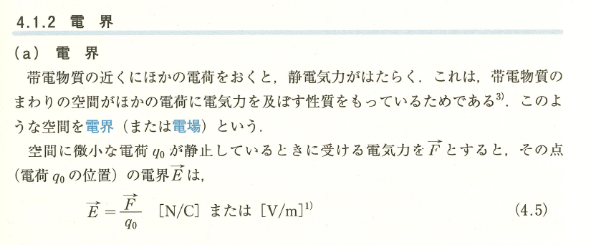
4.1.2.1静電界
4.1.2電界
(a）電界
の近くにほかの をおくと，
がはたらく．
これは，帯電物質のまわりの空間が
ほかの電荷に を及ぼす性質をもっているため.
このような空間を という．
空間に微小な が静止しているときに受ける電気力を$\vec{F}$とすると， その点（電荷q₀の位置） は，
空間に微小な が静止しているときに受ける電気力を𝐹 ⃗とすると， その点（電荷q₀の位置） は，
A
B
C
D
E
F
G
H
I

Slide 6
4.1.2.2静電界
4.1.2電界
電界のベクトルの大きさは
（たとえば， 1 C） あたりの
であり、 の強さともいう．
電荷q₀
電界を調べるために試験的においた であり，
その点の電界の原因となる電荷はほかに存在する．
∴ その点の は，
その電荷q₀の大きさとは である．
たとえば， q₀が2倍ならば式（4 .5）の になる．
∴ その点の は，
その電荷q₀の大きさとは である．
たとえば， q₀が2倍ならば式（4 .5）の になる．
A
B
C
D
E
F
G

Slide 7
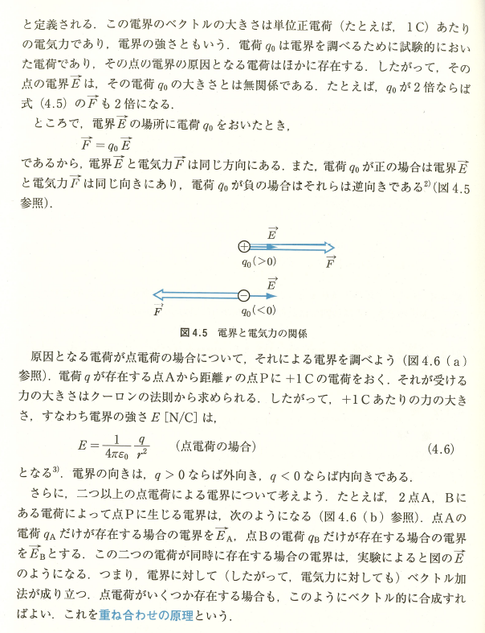
4.1.2.3静電界
4.1.2電界
の場所に
電荷q₀をおいたとき，
と電気力 は同じ方向にある．
電荷q₀が正の場合は
と電気力 は同じ向きにあり
電荷q₀が の場合はそれらは （図4.5）
A
B
C
D
E
F
G
H

Slide 8
4.1.2.4静電界
4.1.2電界
原因となる電荷が の場合について
それによる を調べよう（図4.6 (a)）．
電荷qが存在する点Aから
距離rの点Pに の電荷をおく．
それが受ける力の大きさは から…．
∴ ＋1 Cあたりの力の大きさ，
は，
電界の向きは， q > 0 ならば ， q < 0ならば である．
A
B
C
D
E
F
G
H

Slide 9
4.1.2.5静電界
4.1.2電界
二つ以上の点電荷による電界について
たとえば， 2点A, Bにある電荷によって点Pに
生じる電界は…（図4.6 (b)）．
点Aの電荷q_{A}だけが存在する場合の電界を
点Bの電荷q_{B}だけが存在する場合の電界を とする．
この二つの電荷が同時に存在する場合の電界は，
実験によると図の になる．
電界に対して（電気力に対しでも が成り立つ．
点電荷がいくつか存在する場合も，
このようにベクトル的に合成すればよい
これを いう．
A
B
C
D
E

Slide 10
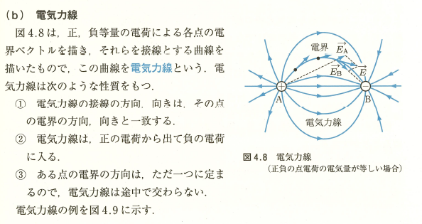
4.1.2.6静電界
4.1.2電界
図4.8は，
正，負等量の電荷による
各点の を描き，
それらを とする曲線を描いたもので，
この曲線を という．
電気力線は次のような性質をもつ．
A
B
C

Slide 11
4.1.2.7静電界
4.1.2電界
① 電気力線の接線の方向， 向きは，
その点の電界の方向， 向きと ．
② 電気力線は，
から出て に入る．
③ ある点の電界の方向は，
唯一つに定まるので，電気力線は途中で ．
電気力線の例を図4.9に示す．
A
B
C
D

Slide 12
4.1.2.8静電界
4.1.2電界
(c) ガウスの定理
電気力線を用いると電界の方向や向きがよくわかる．
そこでさらに， も と関連させて表す．
そのために次のように定義する．
このように決めると，
電気力線が密なところほど ことがわかる．
A
B
C
D

Slide 13
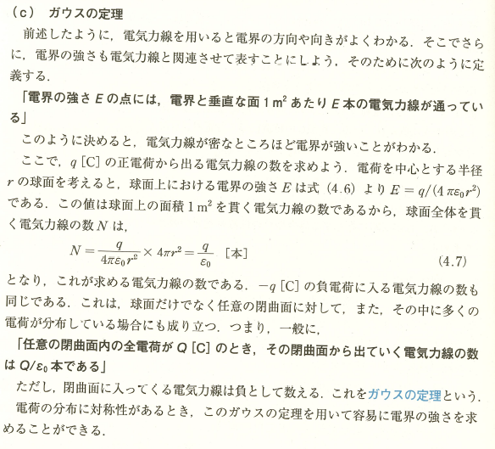
4.1.2.9静電界
4.1.2電界
ここで，q [C]の正電荷から出る の数を求めよう．
電荷を中心とする の球面を考えると，
球面上における電界の強さEは式（4.6）よりE＝ ．
この値は球面上の を貫く電気力線の数
⇒ を貫く電気力線の数Nは，
これが求める電気力線の数.
これは，球面だけでなく任意の に対して，
その中に多くの電荷が分布している場合にも成り立つ．
-q [C]の負電荷に入る電気力線の数も同じ．
A
B
C
D
E
F
G

Slide 14
4.1.2.10静電界
4.1.2電界
「
ただし、閉曲面に入ってくる電気力線は
として数える．
これを という
電荷の分布に があるとき
このガウスの定理を用いて容易に
を求めることができる．
A
B
C
D
E

